Slide 1


عنوان درس:
ژنتیک
مدرس: یعقوبی
نیمسال دوم سال تحصیلی 99-98
جلسه دوم

Slide 2
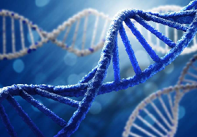
DNA
DNA (Deoxyribonucleic acid) داکسی نوکلئیک اسید ماده وراثتی انسان و تقریبا تمامی موجودات زنده است.
محل قراگیری DNA در سلول: درون هسته سلول و مقداری نیز در میتوکندری

Slide 3
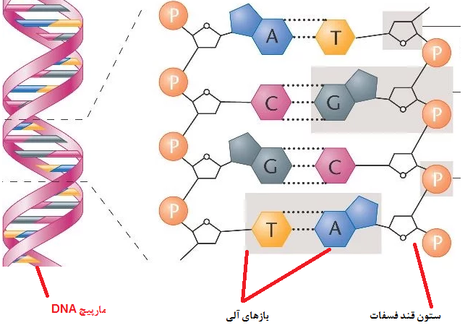
ساختمان DNA
1. بازهای آلی شامل سیتوزین C- گوانینG- تیمین T و آدنین A
2. قند پنج کربنه
3. فسفات
ساختمان DNA شامل مولکول های قندها- فسفات در دو ستون نردبام در مقابل هم و مولکول های باز آلی به صورت دو به دو به عنوان پله های آن هستند
این نردبام بصورت مارپیچ می باشد

Slide 4

ژن (Gene) چیست
کلیه اطلاعات وراثتی یک موجود زنده روی DNA آن است.
این اطلاعات وراثتی که بصورت کدهای رمز روی قطعات DNA هستند ژن نامیده می شوند
تعداد میلیون ها ژن های موجود در ماده ژنتیکی هر موجود زنده وجود دارد

Slide 5
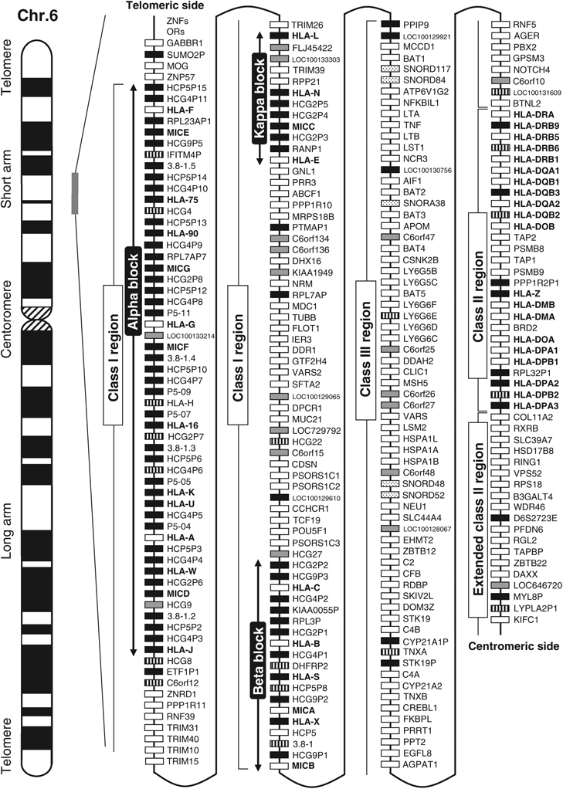
نقشه ژنتیکی انسان
در ۱۹۸۸ مهندسین ژنتیک در ایالات متحده آمریکا مبادرت تهیه نقشه و توالی ژنوم انسان نمودند.
این پروژه ژنوم انسان نام گرفت و سرانجام در سال ۲۰۰۳ به پایان رسید.

